Slide 1
La Biotechnologie Industrielle
Exposé sur:
Préparée par : Yalaoui Yousra
      Tis Asma
      Zouraghen Yousra

Slide 2
Plan du travail
Introduction
Définition
Objectifs
application
Défis
Principaux outils et procédés
Micro-organismes utilisés
Critères de sélection des micro-organismes
Avantages
Perspectives futures
Conclusion

Slide 3
Introduction
La biotechnologie représente l’un des développements scientifiques les plus importants de l’ère moderne, car elle combine les sciences biologiques et les technologies modernes pour exploiter les organismes vivants afin d’améliorer la qualité de vie et de développer les industries. Les domaines de la biotechnologie sont diversifiés et incluent des applications agricoles, médicales et industrielles, ce qui contribue au développement durable.
Dans ce contexte, la biotechnologie apparaît comme l’une des principales branches, se concentrant notamment sur l’utilisation de micro-organismes tels que les bactéries et les champignons dans les processus industriels.
Cette technologie joue un rôle essentiel dans la réponse aux défis environnementaux en produisant des matériaux renouvelables et en réduisant la dépendance aux ressources non renouvelables.

Slide 4
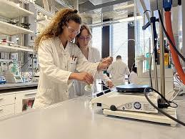
Définition
Les biotechnologies blanches sont un domaine en plein développement. Elles utilisent des micro-organismes ou des enzymes pour fabriquer des produits industriels à partir de matières premières renouvelables.
Cela est rendu possible grâce à des réactions biochimiques comme la fermentation ou la biocatalyse

Slide 5

Objectifs
La biotechnologie industrielle vise à utiliser des systèmes biologiques pour produire des biens et services de manière durable et respectueuse de l'environnement. Ses principaux objectifs sont :
Remplacer les procédés polluants par des alternatives biologiques.
Réduire l’empreinte écologique, les déchets et les émissions.
Créer des produits innovants, comme les biocarburants et les bioplastiques.

Slide 6
Applications
Énergie | Industrie chimique | Textile et papier | Plastique et matériaux
Production de biocarburants, tels que le bioéthanol et le biodiesel, à partir de matières premières renouvelables comme la canne à sucre ou les déchets agricoles. | Fabrication de bioplastiques et biodégradables Production de produits chimiques de base (acide succinique, éthanol) à partir de biomasse. | Utilisation d’enzymes pour améliorer le traitement des tissus ou réduire l’utilisation de produits chimiques dans le blanchiment du papier. | Bioplastiques : Le PLA (acide polylactique), fabriqué à partir d’amidon, est biodégradable et utilisé dans l’emballage. Composites biosourcés

Slide 7
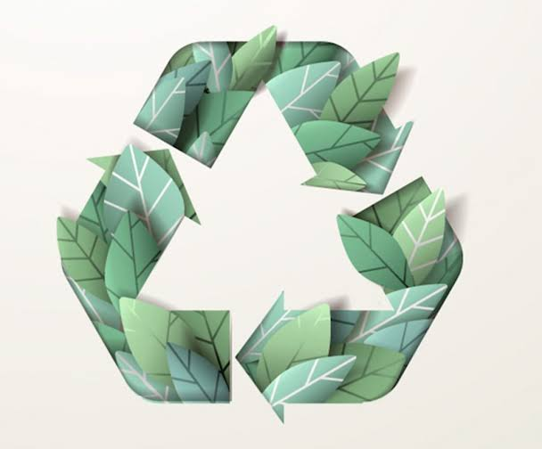
Défis de BTB
Coût élevé des matières premières
renouvelables.
Besoin de technologies avancées et
d’investissements importants.
Compétition avec les industries
alimentaires pour l’accès aux
ressources comme la biomasse.

Slide 8
Principaux outils et procédés
Enzymes industrielles
Fermentation
Utilisation de la Biomasse
Les enzymes, comme les cellulases ou les lipases catalysent des réactions spécifiques.
Elles sont utilisées dans les détergents l’industrie agroalimentaire et la chimie.
Ce processus consiste a utiliser des microorganismes pour transformer des substrats (ex: sucres ou amidons) en produits comme éthanol, l’acide lactique ou l’acide citrique.
La biomasse renouvelable (résidus agricoles, bois, algues) est transformée en biocarburants, bioplastiques ou
produits chimiques.

Slide 9
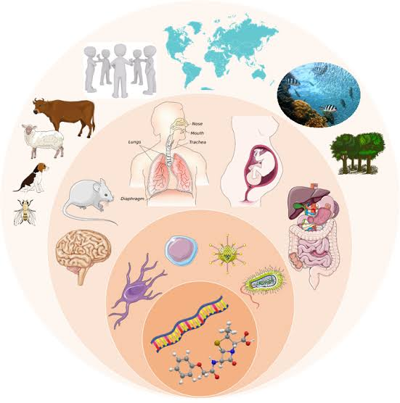
Principaux outils et procédés
Synthèse biologique
Production de composés chimiques par des organismes génétiquement modifiés (OGM). Par exemple, la synthèse
d’insuline ou de produits pharmaceutiques via des levures ou
bactéries.

Slide 10
Micro-organismes utilisé dans le secteur de la biotechnologie industrielle

Slide 11
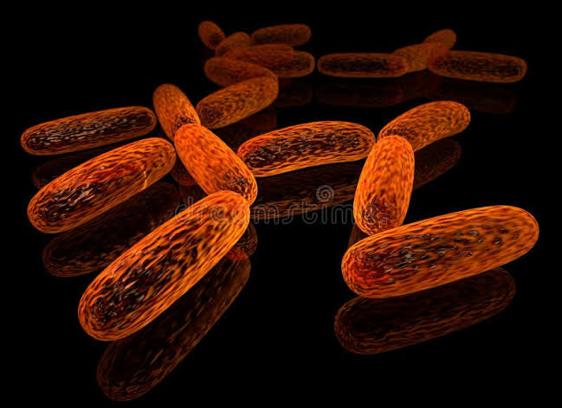
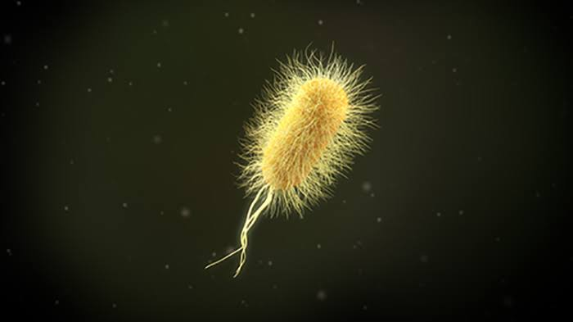
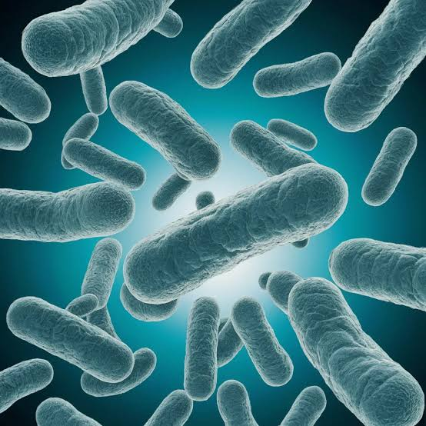
Bactérie
Escherichia coli
Bacillus subtilis
Lactobacillus spp
Production d'enzymes, de biocarburants, et de protéines recombinantes (ex : insuline).
Utilisés pour la fermentation dans l’industrie agroalimentaire (ex : yaourts, probiotiques).
Fabrication d’enzymes industrielles (amylases, protéases).
Production de bio-pesticides

Slide 12
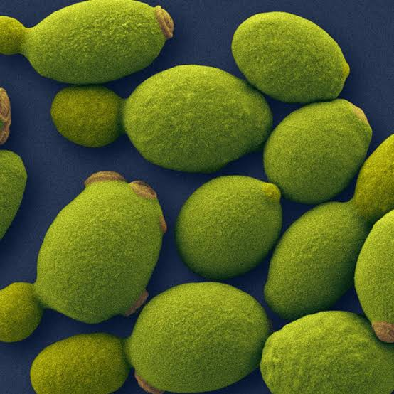
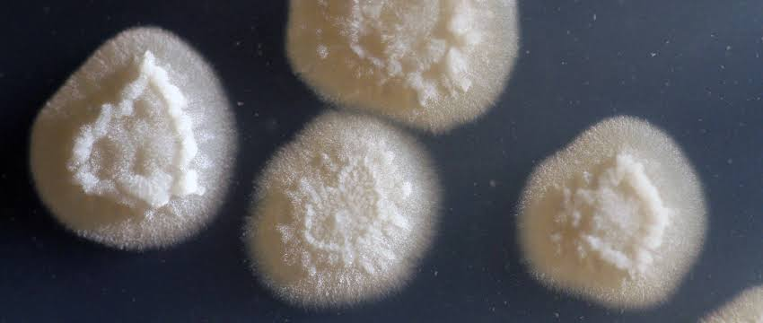
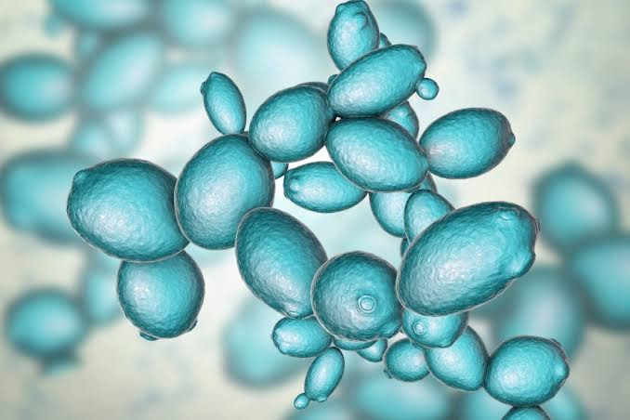
Levures
Saccharomyces cerevisiae
Pichia pastoris
Yarrowia lipolytica
Production d’éthanol pour les biocarburants et l’industrie des boissons alcoolisées.
Utilisée dans la fabrication de produits de boulangerie et comme modèle en biologie synthétique
Exploitée pour produire des lipides, des biopolymères et des biocarburants.
Production de protéines recombinantes et d’enzymes industrielles

Slide 13
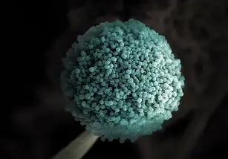
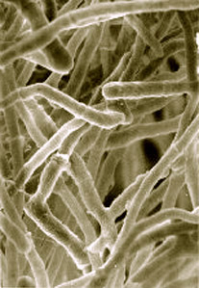
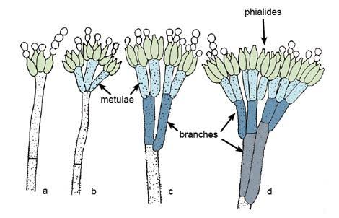
Champignons filamenteux
Aspergillus niger
Trichoderma reesei
Penicillium spp
Production d’acide citrique, d’enzymes (cellulases, amylases), et d’acide gluconique
Utilisé pour produire des cellulases pour la dégradation de la biomasse en biocarburants.
Synthèse d’antibiotiques (ex : pénicilline) et d’enzymes (ex : lactases).

Slide 14
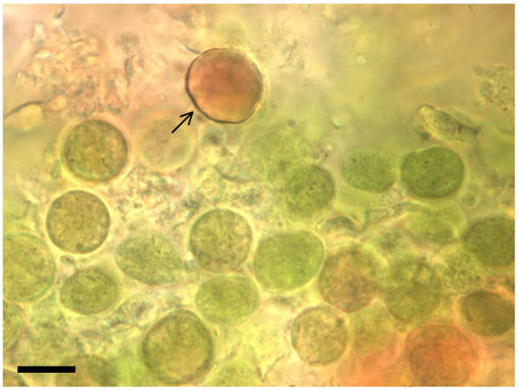
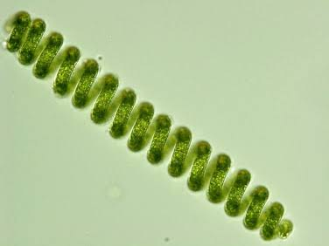
Microalgues et Cyanobactéries
Chlorella spp Et Spirulina spp
Synechocystis spp
Production de compléments alimentaires riches en protéines, vitamines, et antioxydants.
Utilisées pour produire des biocarburants et capturer le CO₂.
  Synthèse de biohydrogène et bioplastiques.

Slide 15
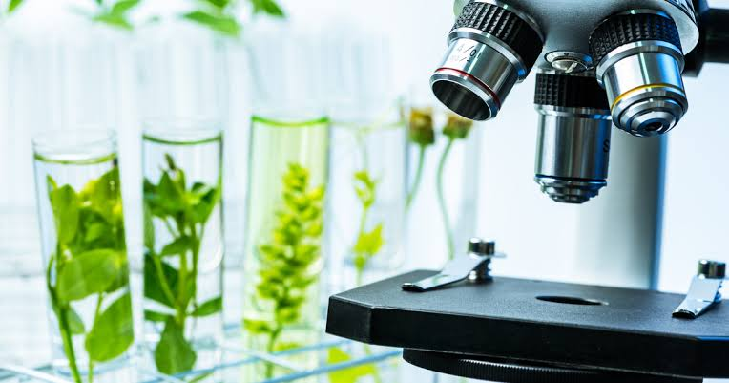
Critères de sélections des micro-organismes
Efficacité de production: Quantité et qualité du produit d'intérêt.
Tolérance aux conditions extrêmes: Capacité à fonctionner à haute température, pH extrême ou forte pression.
Facilité de culture: Conditions de croissance simples et rapides.
Compatibilité avec les procédés industriels :Réduction des coûts et optimisation des rendements.

Slide 16
Les Avantages
-Augmentation de la productivité: Amélioration de l’efficacité de la production dans divers secteurs.
Durabilité : Utilisation de ressources renouvelables et réduction des déchets
Amélioration de la qualité : Production de matériaux de meilleure qualité et avec de meilleures caractéristiques.
Nouvelles innovations : Développement de nouveaux produits et traitements innovants.
Réduction de l’impact environnemental: Traitement de la pollution et gestion améliorée des déchets.

Slide 17
Perspectives future
Développement de protéines alternatives (viande cultivée, protéines microbiennes) pour répondre à la demande croissante de sources alimentaires durables.
Création de fibres biosourcées pour remplacer le polyester et d’autres matériaux synthétiques.
Développement de plastiques biodégradables et autres matériaux biosourcés.
Remplacement des procédés industriels traditionnels, souvent énergivores et polluants, par des procédés biologiques.
Amélioration des microorganismes pour optimiser la production de biocarburants, de médicaments ou d’enzymes.
Développement de technologies de capture du carbone biologiques, utilisant des microorganismes pour séquestrer le CO₂.

Slide 18
Conclusion
Enfin, la biotechnologie industrielle joue un rôle essentiel dans le développement de solutions durables répondant aux besoins humains dans les domaines de l’alimentation, de la médecine et de l’énergie. Grâce à l’utilisation d’organismes vivants, cette technologie contribue à la production d’enzymes et de produits naturels qui améliorent l’efficacité et réduisent l’impact environnemental. Avec les progrès continus de la science et de la technologie, l’avenir de la biotechnologie industrielle recèle un grand potentiel pour améliorer la qualité de vie et promouvoir la durabilité.

Slide 19

Merci pour votre attention

